Slide 1
BOAS PRÁTICAS PARA O ESVAZIAMENTO DE SACOS

Slide 2
PREÂMBULO (PARA O FORMADOR)
Como parte do programa de formação de implementação de Boas Práticas, a NEPSI tem vindo a desenvolver um conjunto de recursos educacionais.
Cada pacote de formação, em PowerPoint, trata um tópico relevante para os trabalhadores de todas as indústrias que utilizam materiais que contêm sílica cristalina. Os pacotes fornecem informações acerca dos riscos da exposição ao pó relacionados a cada tópico, bem como, quais as boas práticas e medidas disponíveis para redução dos mesmos. O propósito desta formação é informar e educar os trabalhadores para os ajudar a utilizar as medidas de controlo eficazmente e reduzir a sua exposição à sílica cristalina respirável (RCS) no local de trabalho.
Utilize o modelo em branco e respetivos espaços reservados para adicionar informação relevante a este pacote de formação conforme seja necessário.

Slide 3
POR FAVOR, TOME NOTA
A informação contida neste PowerPoint de formação é de natureza consultiva e informativa. Não constitui uma norma ou regulamento, e não cria novas obrigações legais nem altera as obrigações existentes definidas pela legislação e política de saúde.

Slide 4

INTRODUÇÃO
Aprender a proteger-se dos perigos para a saúde, relacionados com o seu trabalho, é uma prioridade.
Nesta formação aprenderá sobre:
Os riscos decorrentes do esvaziamento dos sacos
Orientações específicas e boas práticas para o esvaziamento de sacos pequenos e a granel
Texto para o formador preencher - caso tenha adicionado um slide personalizado, insira uma breve visão geral do material para contextualização
Notes:
A exposição excessiva à sílica cristalina respirável (RCS) pode conduzir a graves problemas de saúde para os trabalhadores a longo prazo. Daí que seja importante que todos os trabalhadores estejam cientes das boas práticas que limitam ou eliminam a exposição ao pó de sílica.
Esta formação fornece a informação relativamente ao esvaziamento de sacos pequenos e a granel, isto para materiais que contêm sílica cristalina.

Slide 5

TÉCNICAS DE CONTROLO DE POEIRAS
BOA HIGIENIZAÇÃO / GESTÃO DOMÉSTICA
Lavar a roupa do trabalho e aspirar o pó produzido pelos processos impede a acumulação de pó com o tempo - um espaço de trabalho limpo é um espaço seguro
ÁGUA
Manter os processos humedecidos evita que o pó seja transportado pelo ar, dado que, as partículas são capturadas através da água
Os processos de esvaziamento de sacos são auxiliados por três das cinco principais técnicas de controlo de poeiras, sendo estas: sistemas fechados, sistemas de extração/ventilação e EPI.
EQUIPAMENTO DE PROTEÇÃO
EPI (por exemplo, máscaras) protegem os trabalhadores do pó quando todas a outras medidas de controlo se tornam insuficientes ao controlo dos riscos de exposição
FECHADO
Realizar processos de produção de RCS num ambiente fechado previne a exposição ao pó na sua origem
EXTRAÇÃO / VENTILAÇÃO
Captura a RCS na fonte, antes de ficarmos expostos a esta, além disso, faz a substituição do ar contaminado por ar limpo.

Slide 6


RISCOS INERENTES A ESTA ATIVIDADE
Esta atividade pode produzir muito pó
A exposição prolongada a níveis elevados de RCS pode causar doenças pulmonares incapacitantes
É importante que nos protejamos da exposição a este pó transportado pelo ar todos os dias.
Se hoje seguirmos boas práticas estamos a proteger a nossa saúde no futuro.
Como irá passar a sua reforma?
Notes:
Os processos de esvaziamento dos sacos e o manuseamento impróprio, dos sacos vazios, podem colocá-lo frente a níveis significativos de exposição ao pó. É por esta razão que, boas práticas relacionadas com o esvaziamento de sacos devem ser cumpridas. É aconselhada a utilização de estações automáticas ou semiautomáticas para despejar os sacos pequenos.

Slide 7

COMO É QUE O ESVAZIAMENTO DE SACOS LIBERTA RCS
O esvaziamento de sacos faz com que as partículas de pó fiquem suspensas à medida que são retiradas dos sacos
É criado muito pó ao esvaziar os sacos rapidamente, a qualidade do ar fica reduzida e expõe os trabalhadores à RCS
As finas e secas partículas de pó suspensas provêm maioritariamente do seu manuseamento.
Este pacote de formação cobre dois tipos de sacos, os quais requerem diferentes formas de manuseamento, para que as normas de segurança sejam garantidas.
Notes:
Os processos de esvaziamento dos sacos e o manuseamento impróprio, dos sacos vazios, podem colocá-lo frente a níveis significativos de exposição ao pó. É por esta razão que, boas práticas relacionadas com o esvaziamento de sacos devem ser cumpridas. É aconselhada a utilização de estações automáticas ou semiautomáticas para despejar os sacos pequenos.

Slide 8
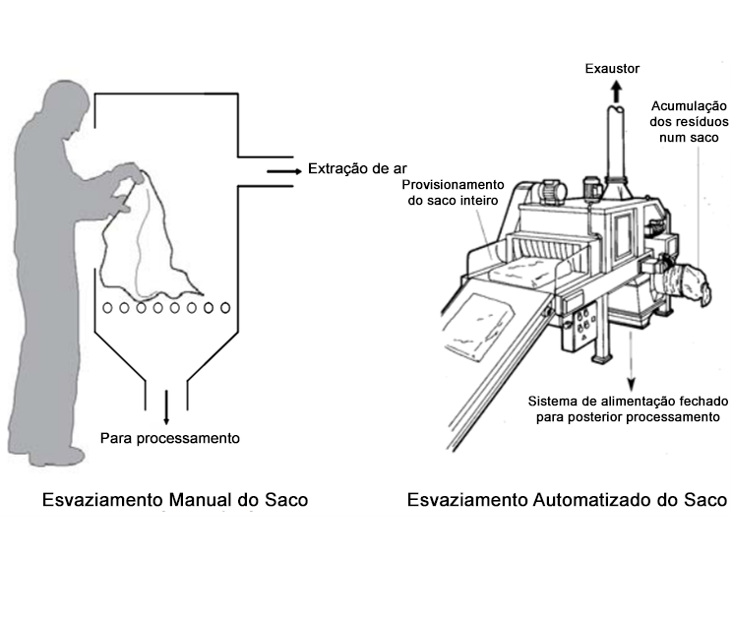
SACOS PEQUENOS
Como minimizar a formação de pó durante o esvaziamento:
Utilize o esvaziamento automático ou semiautomático sempre
que possível.
Se o processo não puder ser automatizado, deverá acontecer de forma fechada. Utilize uma estação de esvaziamento manual equipada com ventilação de exaustão, caso esta se encontre disponível.
Retire os conteúdos do saco suavemente, coloque a extremidade aberta virada de forma a ficar o mais longe possível de si.
Enrole os sacos vazios dentro da zona de extração.
Utilize EPI sempre que outras formas de controlo não se encontrem disponíveis.
Livre-se dos sacos vazios num saco de plástico maior. Não permita que este fique a transbordar. Sele o saco antes de o deitar fora.
Notes:
Embora nem sempre seja necessário, recomenda-se a utilização de estações automáticas ou semiautomáticas para despejar sacos e assim reduzir erros humanos e acidentes de trabalho.
O esmagamento dos sacos liberta muito pó. Recomenda-se que os trabalhadores enrolem os sacos dentro da zona de extração.
Garanta, sempre que esvazia um saco pequeno, que a ponta está apontada para que fique o mais longe possível de si. Para prevenir a criação de pó por completo, esvazie o saco para um saco de plástico maior apoiado e mantido aberto por uma estrutura de metal.

Slide 9
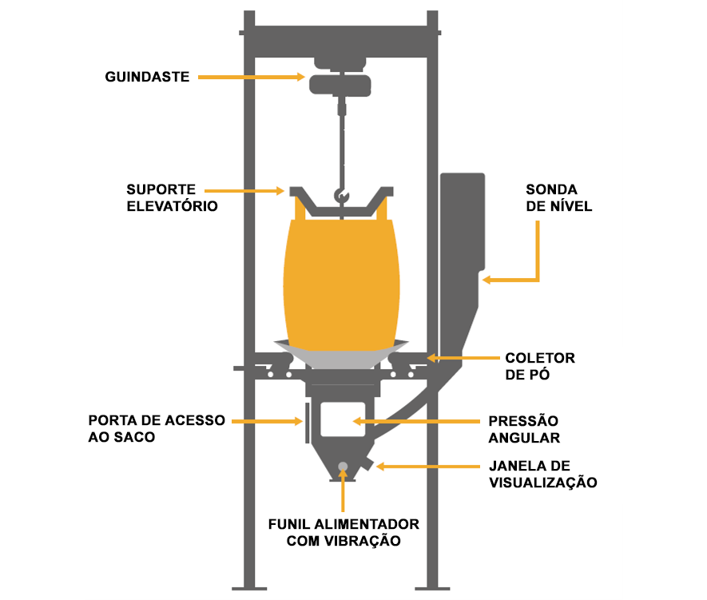
SACOS A GRANEL (SACOS GRANDES)
Como minimizar a formação de poeiras durante o esvaziamento:
Utilize estações automáticas para o esvaziamento sempre que possível. Estas fornecem um bom método de selagem e dispõem de bons sistemas para capturar o pó, bem como, de controlo do fluxo do material.
Utilize EPI ao abrir ou cortar sacos a granel manualmente.
Não comprima os sacos manualmente. Coloque-os num saco de plástico grande. Não permita que este fique a transbordar. Sele o saco antes de o deitar fora.
Notes:
A vantagem dos sacos a granel, face à utilização dos sacos pequenos, é que são mais económicos e amigos do ambiente. Um saco a granel pode conter tanto material quanto uma palete inteira de sacos pequenos. Por conseguinte, quando estão cheios, o seu manuseamento torna-se impossível sem a assistência de uma máquina.
Recomenda-se que utilize EPI para cortar os sacos a granel que serão esvaziados.

Slide 10

O QUE FAZER E O QUE NÃO FAZER PARA ESVAZIAR OS SACOS, NA GENERALIDADE
CERTO
Fazer os sistemas de extração de pó funcionar corretamente
Procurar sinais de danos ou mau funcionamento e comunicar avarias
Utilizar EPI (máscara de pó) isto se os outros sistemas de controlo de poeiras não estiverem disponíveis
Lidar com os derramamentos de imediato, através da limpeza a vácuo ou humedecida
ERRADO
Esvaziar os conteúdos dos sacos pequenos muito rapidamente
Deixar os recipientes para o lixo a transbordar
Fazer a limpeza com uma escova seca ou um compressor de ar
Notes:
Antes de iniciar o processo de esvaziamento do saco, certifique-se de que tanto os sistemas de ventilação como os de extração estão a funcionar. Se suspeitar de alguma falha deve entrar em contacto com gerente local. Não deixe de verificar fatores externos, tais como correntes de ar, que podem ter um grande impacto nos sistemas de ventilação.
Utilizar auxiliares de manuseamento, quando disponíveis, para reduzir erros humanos e acidentes de trabalho. Nunca encher os sacos em excesso assim evita derramamentos desnecessários que podem contribuir para o aumento dos perigos. Sempre que ocorra um vazamento, trate do mesmo de imediato através de uma limpeza humedecida ou com métodos de limpeza a seco.

Slide 11
SLIDE VAZIO
Sirva-se deste slide para criar material de formação personalizado para cada ambiente/contexto de trabalho.
Para alterar a imagem, clique com o botão direito do rato > alterar imagem > retirar do ficheiro.
Para criar mais slides, clique no separador 'Novo Slide' na tabela acima.

Slide 12
CONCLUSÃO
O esvaziamento de sacos pode colocá-lo exposto à RCS. Para proteger a sua saúde lembre-se de:
Verificar se os sistemas de ventilação e extração estão ligados (caso estejam disponíveis)
Dê sempre preferência ao manuseamento com a assistência de máquinas, se disponíveis
Livre-se dos sacos vazios com cuidado, por forma a minimizar a suspensão de poeiras
Limpe os derramamentos de imediato

Slide 13
MATERIAIS DE APRENDIZAGEM ADICIONAIS
Boas Práticas Para o Esvaziamento de Sacos - Sacos Pequenos (Ficha de Trabalho 2.2. 1a)
Boas Práticas Para o Esvaziamento de Sacos - Sacos a Granel (Ficha de Trabalho 2.2. 1b)
Guia de Boas Práticas NEPSI
Guia para PMEs da NEPSI
Visite a Plataforma de E-Learning da NEPSI em training.nepsi.eu para mais informações acerca da RCS

